Slide 2
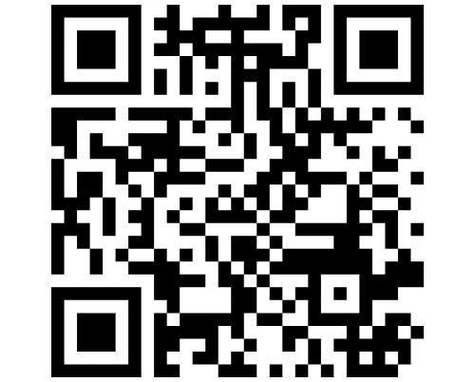
Nuvem de palavras
Resuma em uma única palavra suas perspectivas para o curso.

Slide 3
Lacuna do tratamento de saúde mental
Os transtornos mentais, neurológicos e por uso de álcool ou de outras drogas (MNS) são responsáveis por 14% da carga global das doenças.
No entanto, entre 75% a 90% dos indivíduos com transtornos MNS não recebem o tratamento de que necessitam, embora exista um tratamento eficaz.
Isso representa a lacuna do tratamento de saúde mental.

Slide 4


LACUNA EM SAÚDE MENTAL

Slide 6
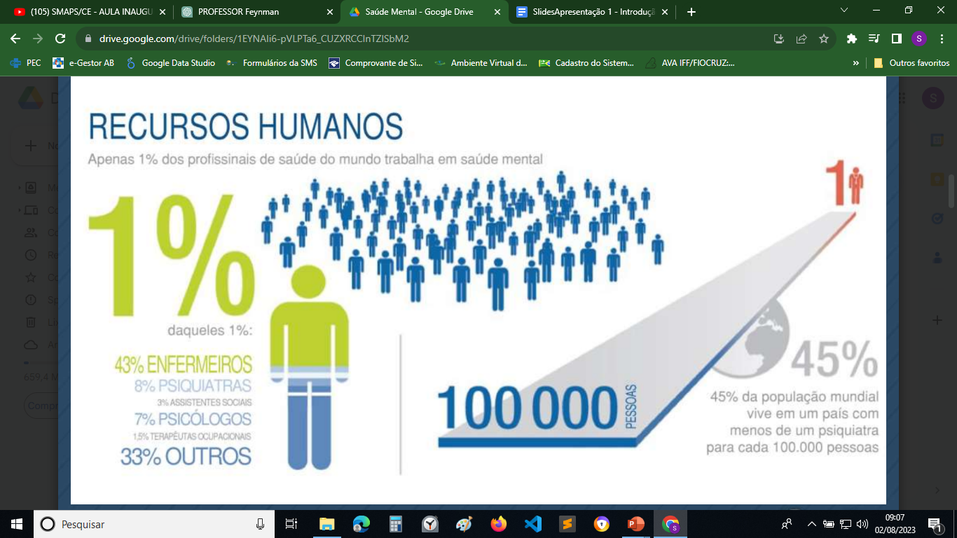
Porque existe lacuna de saúde mental?

Slide 7
Programa de Ação para Reduzir as Lacunas em Saúde Mental (mhGAP)
O mhGAP é um programa da OMS, lançado em 2008, para ampliar os cuidados com os transtornos MNSS
O programa afirma que com os cuidados adequados, atenção psicossocial e medicação, dezenas de milhões de pessoas poderiam ser tratadas para depressão, psicoses e epilepsia, impedidas de se suicidar e começar a levar uma vida normal - mesmo onde os recursos sejam escassos
Seu foco é aumentar os cuidados não especializados, incluindo cuidados de saúde não especializados, para atender às necessidades não atendidas de pessoas com transtornos MNSS prioritários

Slide 8
Qual é o público-alvo do MI-mhGAP?
Profissionais não-especializados em saúde mental ou neurologia:
Profissionais da APS
eMulti
ESB
ESF

Slide 9
SETE BONS MOTIVOS PARA INTEGRAR A SAÚDE MENTAL EM CUIDADOS DE SAÚDE NÃO ESPECIALIZADOS
O fardo dos transtornos mentais é grande.
Problemas de saúde mental e física estão entrelaçados.
A lacuna de tratamento para transtornos mentais é enorme.
Melhorar o acesso aos cuidados de saúde mental.
Promover o respeito pelos direitos humanos.
É acessível e com bom custo-benefício.
Gera bons resultados de saúde.

Slide 10
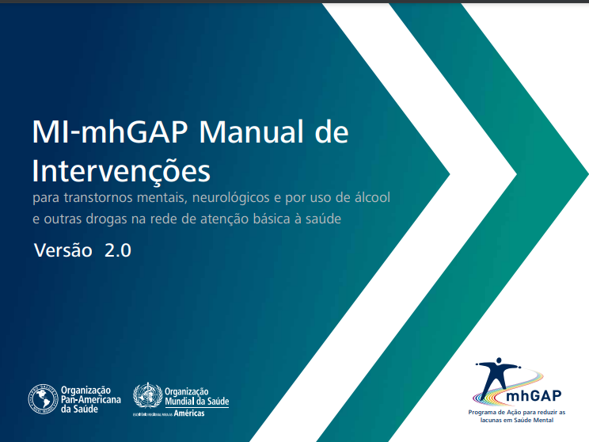
Manual de Intervenções MI-mhGAP Versão 2.0
Guia com orientações baseadas em evidências e organizado em diagramas e fluxogramas que permitem ao profissional não especialista diagnosticar e tratar transtornos mentais considerados prioritários (com base nos critérios de mortalidade, morbidade e incapacidade). O MI-mhGAP (Versão 2.0) organizados com as seguintes abordagens:
Práticas e
cuidados
essenciais
Depressão
Psicoses
Epilepsia
Transtornos mentais
e comportamentais
em crianças e
Adolescentes
Demência
Transtornos por uso de substâncias
Autoagressão/suicídio
Outras queixas significativas em saúde mental

